Slide 1

UNIVERZITET U NIŠU
FAKULTET ZAŠTITE NA RADU U NIŠU
BUKA I VIBRACIJE
- PREZENTACIJA PREDAVANJA -
EFEKTI BUKE U RADNOJ SREDINI
NA ZDRAVLJE ZAPOSLENIH
Dr Darko Mihajlov, vanr. prof.
Dr Momir Praščević, red. prof.

Slide 2

EFEKTI BUKE NA ZDRAVLJE ZAPOSLENIH
SADRŽAJ
Auditivni efekti buke;
Ekstra-auditivni efekti buke;
BUKA I VIBRACIJE

Slide 3
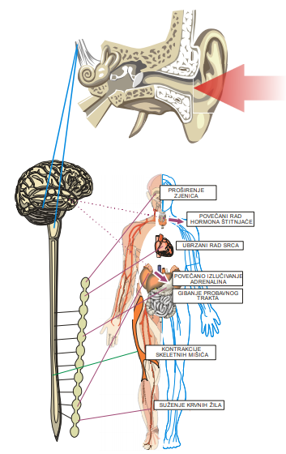
EFEKTI BUKE NA ZDRAVLJE ZAPOSLENIH
FIZIOLOŠKI MEHANIZMI PRENOSA BUKE:
  Vazdušna provodljivost;
  Koštana provodljivost.
EFEKTI BUKE:
  Auditivni:
    Akustička trauma;
    Oštećenje bubne opne i
    slušnih koščica;
  Ekstra-auditivni:
    Promena funkcija i rada
    mnogih organa i sistema;
    Promene u psihičkoj sferi.
Čulo vida
Štitna žlezda
Srce
Adrenalin
Organi za varenje
Skeletni mišići
Krvni sudovi
BUKA I VIBRACIJE
Notes:
Buka koja nastaje u radnoj sredini se prenosi na zaposlene na dva načina:
Preko spoljašnjeg i srednjeg uva do unutrašnjeg uva vazdušnim putem;
Preko kostiju celog tela, a najizraženije preko kostiju glave.
Buka se prvenstveno prenosi vazdušnim putem, preko organa čula sluha, što ne znači da će i najteži uticaj biti na strukturama uva. Vrlo jaki zvukovi nižih frekvencija mogu biti primljeni preko celog tela i delovati negativno na ceo ljudski organizam.
Buka prodire u čovekov organizam kroz vrlo malu površinu slušnog kanala uva, prenosi se preko slušnih koščica na unutrašnje uvo i dalje preko centralnog nervnog sistema vrši vrlo snažne psihofiziološke i patološke promene. Buka izaziva oštećenja najosetlјivijih senzornih delova unutrašnjeg uva, a pritom preko centralnog nervnog sistema utiče na promene i obolјenja u organizmu, ugrožavajući funkcije svih organa i čula.
Efekti (posledice) koje buka izaziva kod zaposlenih mogu biti dvojaki – auditivni i ekstra-auditivni.
Auditivni efekti dovode do oštećenja sluha.
Veoma jaka kratkotrajna buka može da stvori teške patološke promene i tada se radi o AKUTNOJ AKUSTIČKOJ TRAUMI.
Niži nivoi buke posle duže izloženosti dovode do HRONIČNE AKUSTIČKE TRAUME.
Oštećenje unutrašnjeg uva se odvija gotovo isključivo na nivou čulnih ćelija i perifernih nervnih završetaka. Jednom propala ćelija se više ne regeneriše.
Takođe, pri nagloj i jakoj buci, može doći do oštećenja struktura srednjeg uva i bubne opne.
Ekstra-auditivni efekti dovode do promena fizioloških funkcija i rada mnogih ljudskih organa i sistema, kao i do promena u psihičkoj sferi.

Slide 4
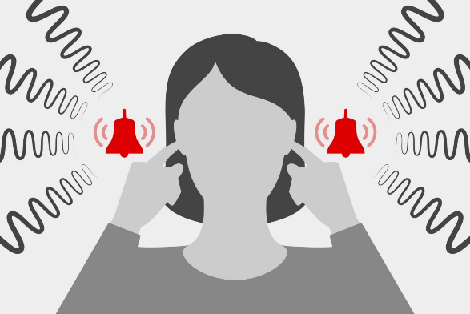

Auditivni efekti buke
AKUSTIČKA TRAUMA
Akustička trauma – oštećenje unutrašnjeg uva.
Podela:
  Akutna akustička trauma;
  Hronična akustička trauma.
Akutna akustička trauma – simptomi:
  Osećaj zujanja u jednom ili oba uva (tinitus);
  Osećaj oslabljenog sluha i nagluvosti;
  Kratkotrajni bol.
Hronična akustička trauma - simptomi: opšti i lokalni.
Dijagnoza – audiogram:
  Akutna akustička trauma - pad osetljivosti na 4000 Hz;
  Hronična akustička trauma - pad osetljivosti najpre na
  4000 Hz, a zatim i u opsegu 3000 ÷ 6000 Hz.
BUKA I VIBRACIJE
Notes:
Pod akustičkom traumom se podrazumeva oštećenje unutrašnjeg uva pod dejstvom zvuka određene jačine i frekvencije. Veoma jak zvuk može trajno da ošteti sluh. Dolazi do oštećenja i gubitka senzornih ćelija i to najviše u delu kohlee gde se primaju visoke frekvencije.
Prema jačini zvuka i vremenu izloženosti, akustička trauma može biti akutna i hronična.
Akutna akustička trauma nastaje usled jedokratnog, kratkotrajnog dejstva zvuka velike jačine i visoke frekvencije, najčešće oko 2000 Hz. Do akutne akustičke traume dovodi prasak (pucanj iz vatrenog oružja, pisak lokomotive, buka mlaznih aviona) nivoa oko 150-180 dB koji traje veoma kratko, kao i ekspolozija, kada osim buke deluje i blast.
Simptomi koji se javljaju pri akutnoj traumi su osećaj zujanja u jednom ili oba uva (tinutus), osećaj oslabljenog sluha i nagluvosti, kao i kratkotrajni bol.
Oštećenja sluha se utvrđuju ispitivanjima čiji je ishod audiogram - pokazuje pad praga čujnosti u funkciji frekvencije.
Audiometrijskim ispitivanjem se uočava pad osetljivosti zvuka frekvencije 4000 Hz koji je obostran ili jednostran u zavisnosti sa koje je strane zvuk dolazio.
Hronična akustička trauma je posledica dugotrajnog kumulativnog dejstva buke, kao što je to slučaj npr. sa bukom u proizvodnim pogonima tokom višegodišnjeg rada zaposlenih.
Kod hroničnih oštećenja bukom su oba uva jednako oštećena. Najčešće se prvo javlja problem sa osetljivošću zvukova visokih frekvencija (naročito 4000 Hz), a posle dužeg vremena i zvukova ostalih frekvencija, pre svega u opsegu od 3000 Hz do 6000 Hz.
Kod hronične akustičke traume se mogu javiti opšti simptomi (nesanica, rasejanost, razdražljivost, hroničan umor, depresija) i lokalni simptomi (gubitak sluha koji se razvija postepeno - prvo na nivoima tonova visokih frekvencija).

Slide 5
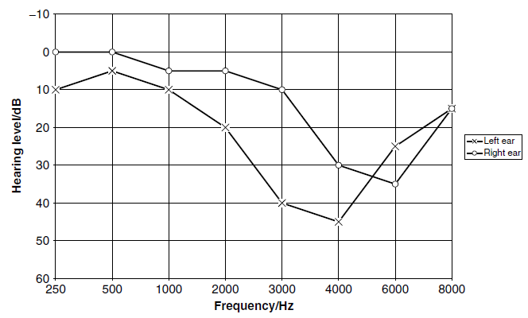
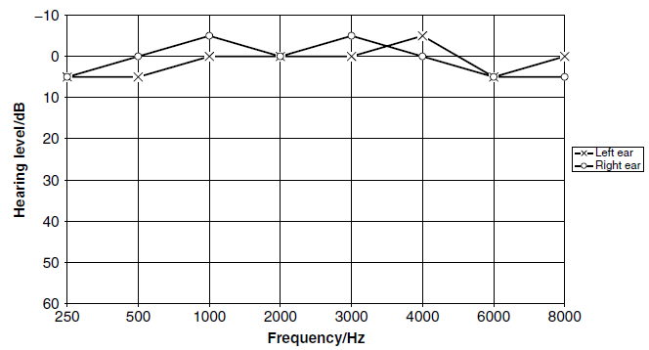
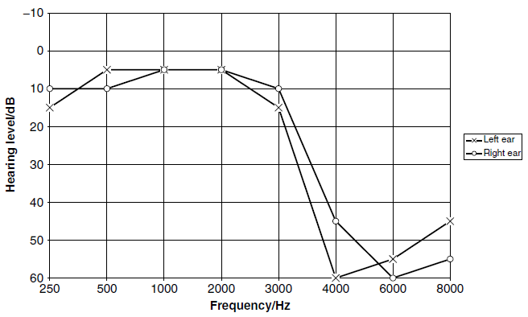
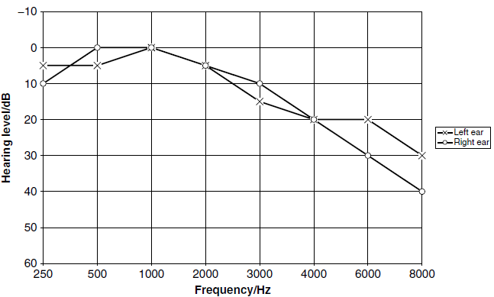
Auditivni efekti buke
OŠTEĆENJE SLUHA
  Privremeni pad praga čujnosti
  Trajni pad praga čujnosti
Pad praga čujnosti, dB
Pad praga čujnosti, dB
Levo uvo
Desno uvo
Normalan sluh
Levo uvo
Desno uvo
Pad praga čujnosti zbog buke
Frekvencija, Hz
Frekvencija, Hz
Pad praga čujnosti, dB
Pad praga čujnosti, dB
Levo uvo
Desno uvo
Pad praga čujnosti zbog
buke i godina
Levo uvo
Desno uvo
Pad praga čujnosti sa godinama
Frekvencija, Hz
Izvor: Tim South, Managing Noise and Vibration at Work A practical guide to assessment, measurement and control, Elsevier, 2004
Frekvencija, Hz
BUKA I VIBRACIJE
Notes:
Oštećenje sluha izazvano akutnom ili hroničnom bukom može biti privremeno i trajno, odnosno, može nastati privremeni pad praga čujnosti (temporary threshold shift - TTS) ili trajni pad praga čujnosti (permanent threshold shift - PTS).
Ukoliko nakon oštećenja sluha nema daljeg izlaganja buci, sluh se u izvesnoj meri oporavi, a ukoliko oštećenje nije veliko, može doći i do potpunog oporavka. Tada se radi o privremenom oštećenju. Suprotno, ako je oštećenje veće, sluh će i nakon delimičnog oporavka ostati trajno oštećen.
Privremeni pad praga čujnosti je javlja kao posledica privremenog gubitka slušne osetljivosti, kada je osoba normalnog sluha izložena visokim nivoima buke tokom dužeg perioda.
Prag čujnosti se nakon odmora u mirnom okruženju ponovo može vratiti na normalnu vrednost. Vreme za opravak zavisi od nivoa buke kojima je radnik bio izložen i od vremena izloženosti. Što je radnik izložen višim nivoima buke, to će biti potrebno duže vreme za oporavak.
Trajni pad praga čujnosti nastaje u slučaju kada je osoba dugo (godinama) izložena visokim nivoima buke u toku radnog vremena i nema dovoljno vremena za oporavak od privremenog pada praga čujnosti.
Produžavanje izloženost buci dovodi do širenja udubljena na audiogramu na frekvenciji od 4000 Hz.
Oštećenja sluha usled dejstva buke su zavisna od frekvencije u smislu da je uskopojasna buka štetnija od širokopojasne buke. Visoke frekvencije su opasnije za čulo sluha od niskih frekvencija.

Slide 6
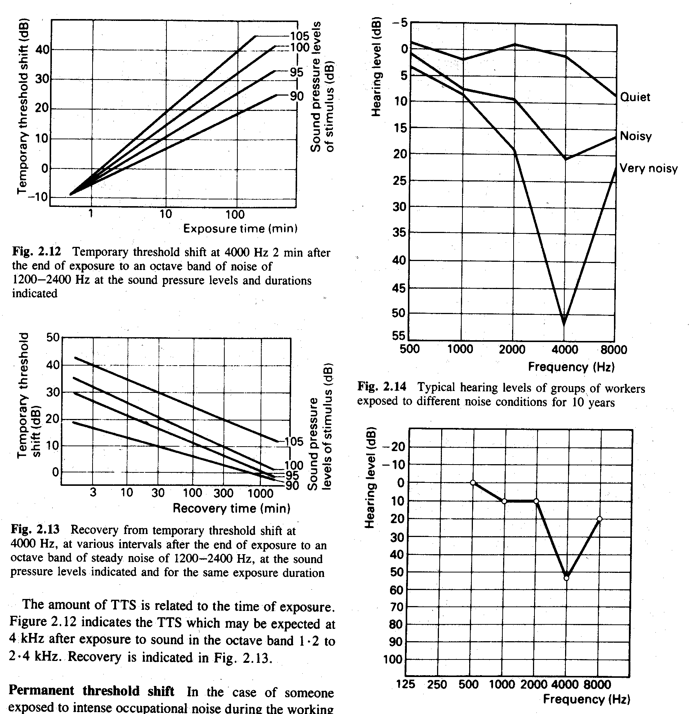
Auditivni efekti buke
OŠTEĆENJE SLUHA
Nivo zvučnog pritiska stimulacije (dB)
Privremeni pad praga čujnosti (dB)
Vreme izloženosti (min)
BUKA I VIBRACIJE
Notes:
Na dijagramu je prikazan privremeni pad praga čujnosti na 4000 Hz nakon 2 minuta izlaganja buci u oktavnom opsegu od 1200 Hz do 2400 Hz.

Slide 7
Auditivni efekti buke
OŠTEĆENJE SLUHA
Privremeni pad praga čujnosti (dB)
Nivo zvučnog pritiska stimulacije (dB)
Vreme oporavka (min)
BUKA I VIBRACIJE
Notes:
Prag čujnosti se nakon odmora u mirnom okruženju ponovo vraća na normalnu vrednost.
Dijagram prikazuje vreme oporavka od privremenog pada praga čujnosti na 4000 Hz usled izlaganja buci u oktavnom opsegu od 1200 Hz do 2400 Hz.

Slide 8
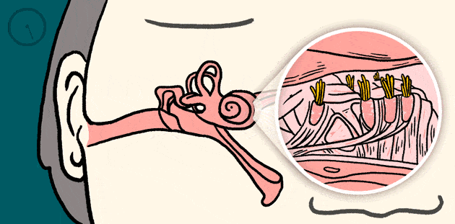
Auditivni efekti buke
OŠTEĆENJE SLUHA
Gubitak sluha:
  Konduktivan i
  Senzoroneuralni.
Normalan sluh
Konduktivni gubitak sluha – 10 dB
Konduktivni gubitak sluha – 20 dB
Konduktivni gubitak sluha – 30 dB
Senzoroneuralni gubitak sluha (mali)
Senzoroneuralni gubitak sluha (umeren)
Senzoroneuralni gubitak sluha (ozbiljan)
https://www.nytimes.com/wirecutter/blog/is-your-hearing-at-risk/
Izvor zvučnih fajlova: https://www.hear-it.org/Impressions-of-hearing-loss-and-Tinnitus-
BUKA I VIBRACIJE
Notes:
Gubitak sluha može biti:
Konduktivan i
Senzoroneuralni.
Konduktivni gubitak sluha nastaje kada je sposobnost uva da prenosi zvučnu energiju od srednjeg do unutrašnjeg uva blokirana ili smanjena. Može se javiti na jednom ili na oba uva.
Senzoroneuralni gubitak sluha nastaje zbog oštećenja ćelija Kortijevog organa u unutrašnjem uvu, koje preko slušnih nerava prenose električne impulse od unutrašnjeg uva do mozga. Senzoroneuralni gubitak sluha može biti: blag, umeren, ozbiljan ili veoma izražen.
Senzoroneuralni gubitak sluha se može javiti zbog starosti, ali i zbog dejstva buke.

Slide 9
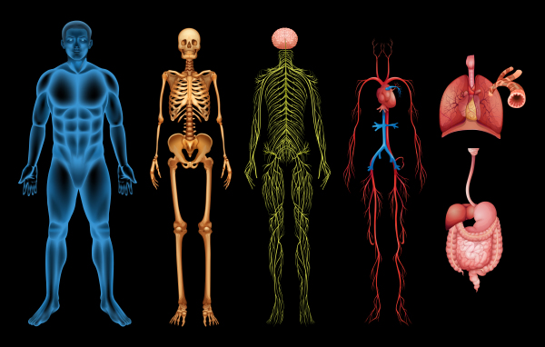
Ekstra-auditivni efekti buke
BUKA
MOŽDANI CENTRI I PUTEVI
epidavrosonline.com
MOTORIKA
ČULA
PSIHA
OPADANJE KVALITETA I PRODUKTIVNOSTI RADA
ZAMOR
POVREDE NA RADU, UDESI
BUKA I VIBRACIJE
Notes:
Ekstra-auditivni efekti buke se ispoljavaju na:
Moždane centre: Kao promene cirkulacije krvi zbog promene pritiska na malim krvnim sudovima sa tendencijom da dođe do suženja; Kao promene biolektričnog potencijala moždanih ćelija.
Motoriku: Kao teškoće u psihomotornim reakcijama i celoj psihomotornoj sferi sa nedovoljno preciznim i usporenim pokretima.
Čulo vida: Zbog problema u cirkulaciji može se zapaziti slabije raspoznavanje boja, suženje vidnog polja, sporija adaptacija na intenzitet svetlosti (naročito na tamu), usporavanje vizulelnih reakcija i uočavanja detalja.
Psihičku sferu: Poremećaj ponašanja – razdražljivost, nesanica, loše raspoloženje, strah, apatija.
Sistem za ravnotežu: Ravnoteža se održava pomoću vestibularnog organa u unutrašnjem uvu i organa vida. Svaki od sistema dejstvom buke može biti doveden u stanje smanjene ili povećane aktivnosti, što dovodi do vrtoglavice, nestabilnosti, pada, mučnine, povraćanja.
Kardiovaskularni sistem: Dejstvo buke dovodi do ubrzanja srčanog rada, prvo povećanjem gornjeg srčanog pritiska, a zatim i donjeg usled suženja krvnih sudova.
Glas i govor: Glas i govor usled buke trpe ne samo zbog potrebe glasnije komunikacije, već i zbog poremećaja korelacije koja postoje između sluha i govora.
Endokrini sistem: Buka preko centralnog nervnog sistema deluje na žlezde sa unutrašnjim lučenjem, tako da se npr. može javiti povećano lučenje adrenalina iz nadbubrežnih žlezdi, što je jedan od glavnih uzroka kontrakcije krvnih sudova.
Digestivni sistem: Usled dejstva buke se u želucu i crevima mogu javiti grčevi, što izaziva poremećaje u varenju praćene ponekad veoma jakim bolovima.
Graviditet i reproduktivnu funkciju: Neka istraživanja (na pacovima) pokazuju da buka može povećati sterilitet, odnosno smanjiti fertilitet (rodnost).

Slide 10

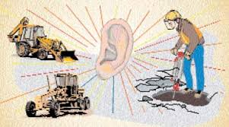
Pitanja za proveru znanja
Kako se buka koja nastaje u radnoj sredini prenosi na zaposlene?
Kakvi mogu biti efekti koje buka izaziva kod zaposlenih?
Koje su vrste akustičke traume?
Kada dolazi do privremenog, a kada do trajnog pada praga čujnosti?
Kada nastaje konduktivni gubitak sluha?
Zbog čega nastaje senzoroneuralni gubitak sluha?
Na šta utiču i kako se ispoljavaju eksta-auditivni efekti buke?
BUKA I VIBRACIJE

